Slide 1


Slide 2
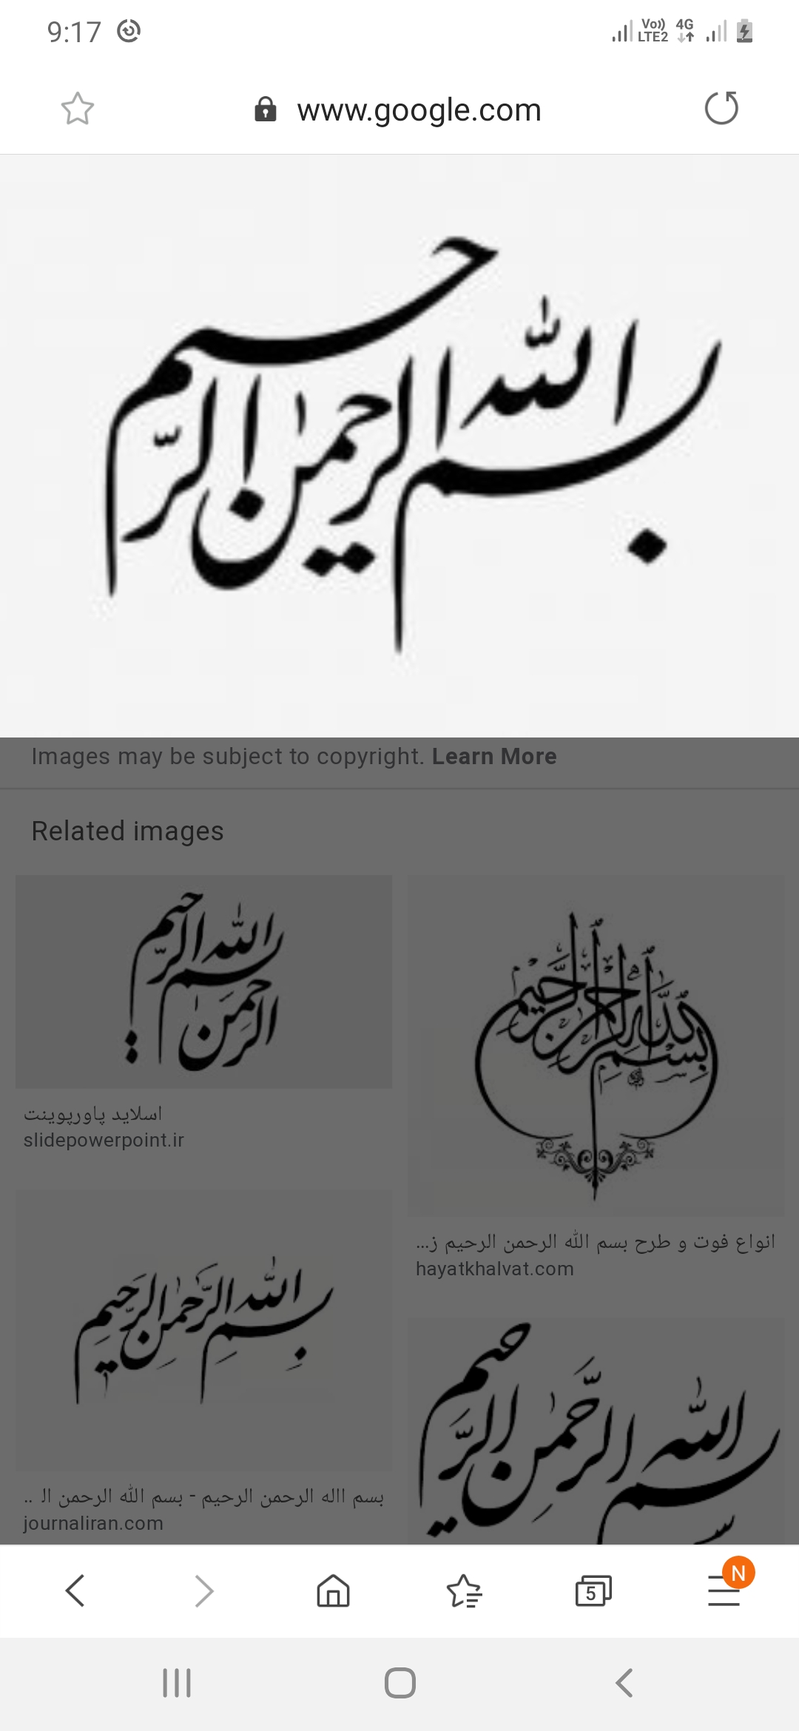

Slide 3

آموزشکده فنی و حرفه ای دختران ارومیه
شیمی مواد غذایی
مدرس : نغمه کوهنورد

Slide 4

پروتئین ها
اسید های آمینه
دی پپتید ها
الیگو پپتید ها
پلی پپتید ها
ساختمان نوع اول و دوم

Slide 5
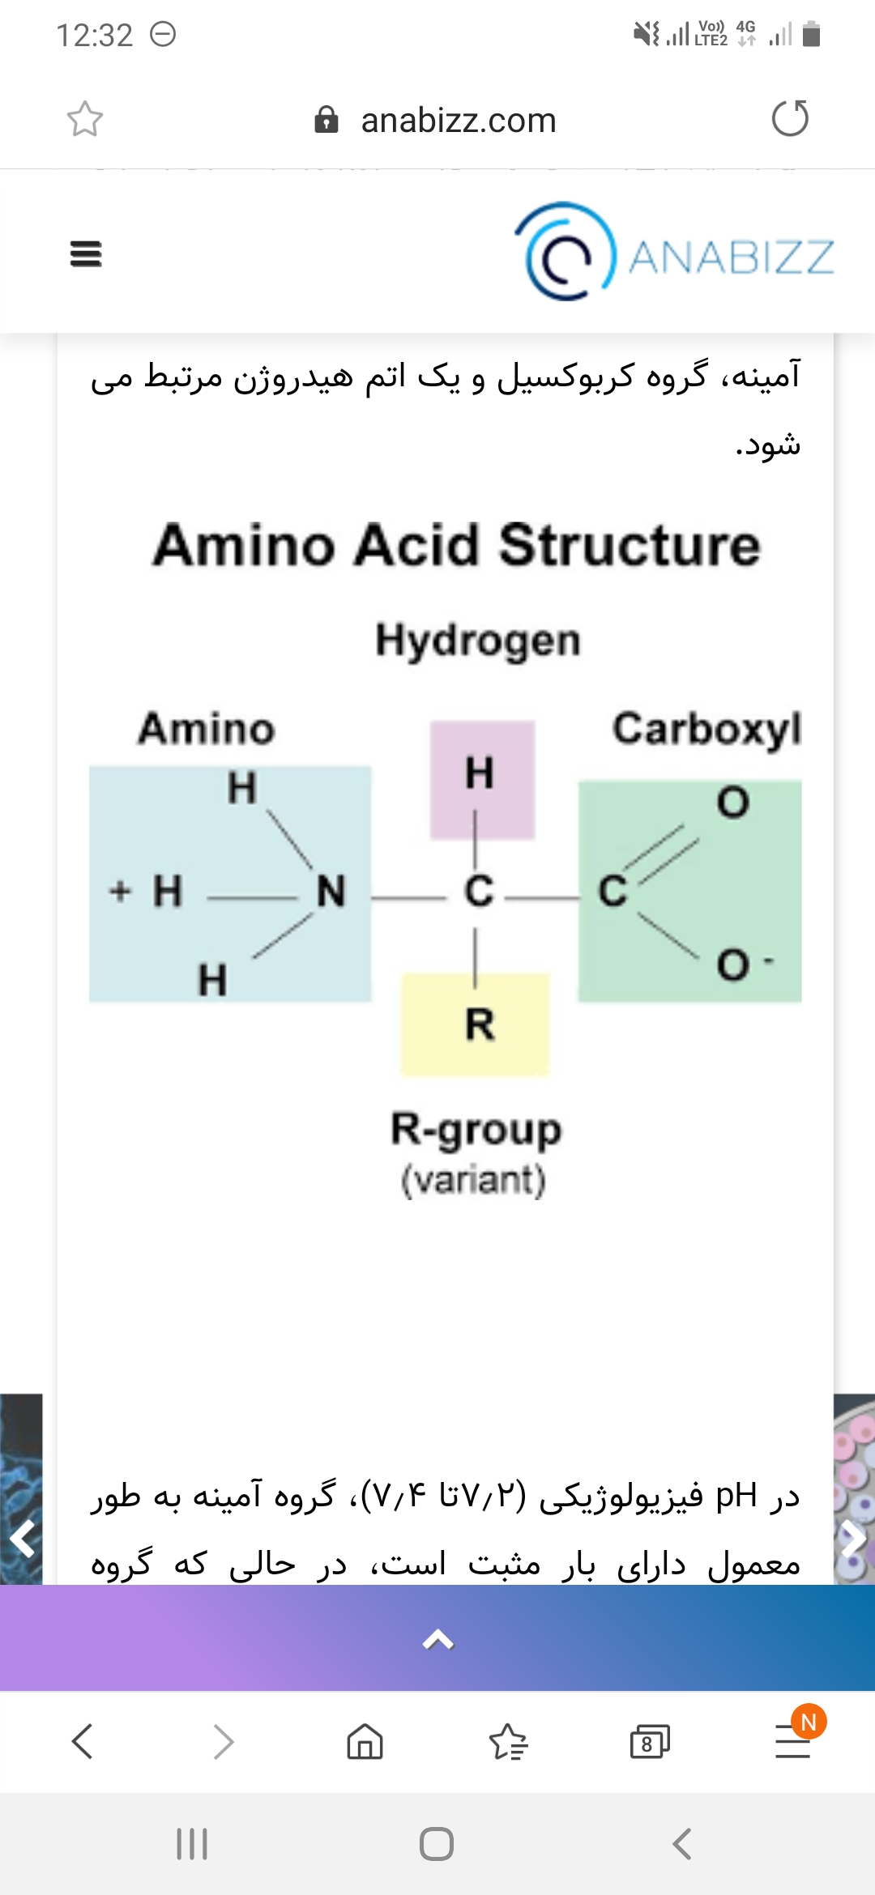

Slide 6
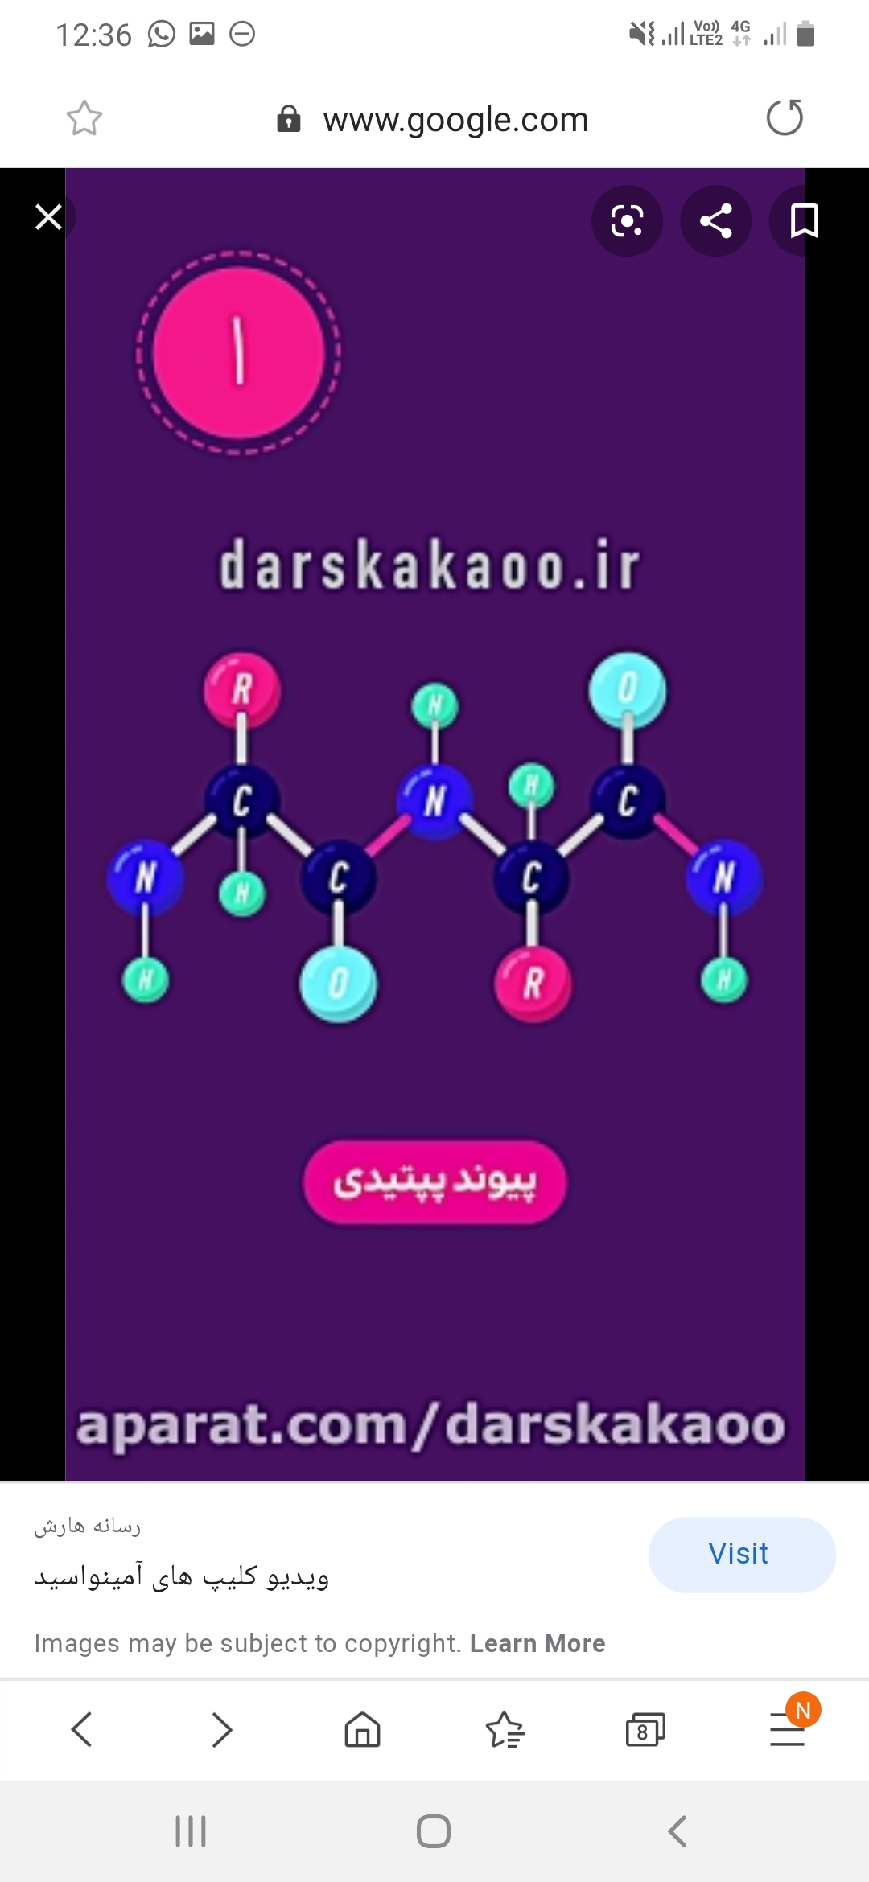

Slide 7
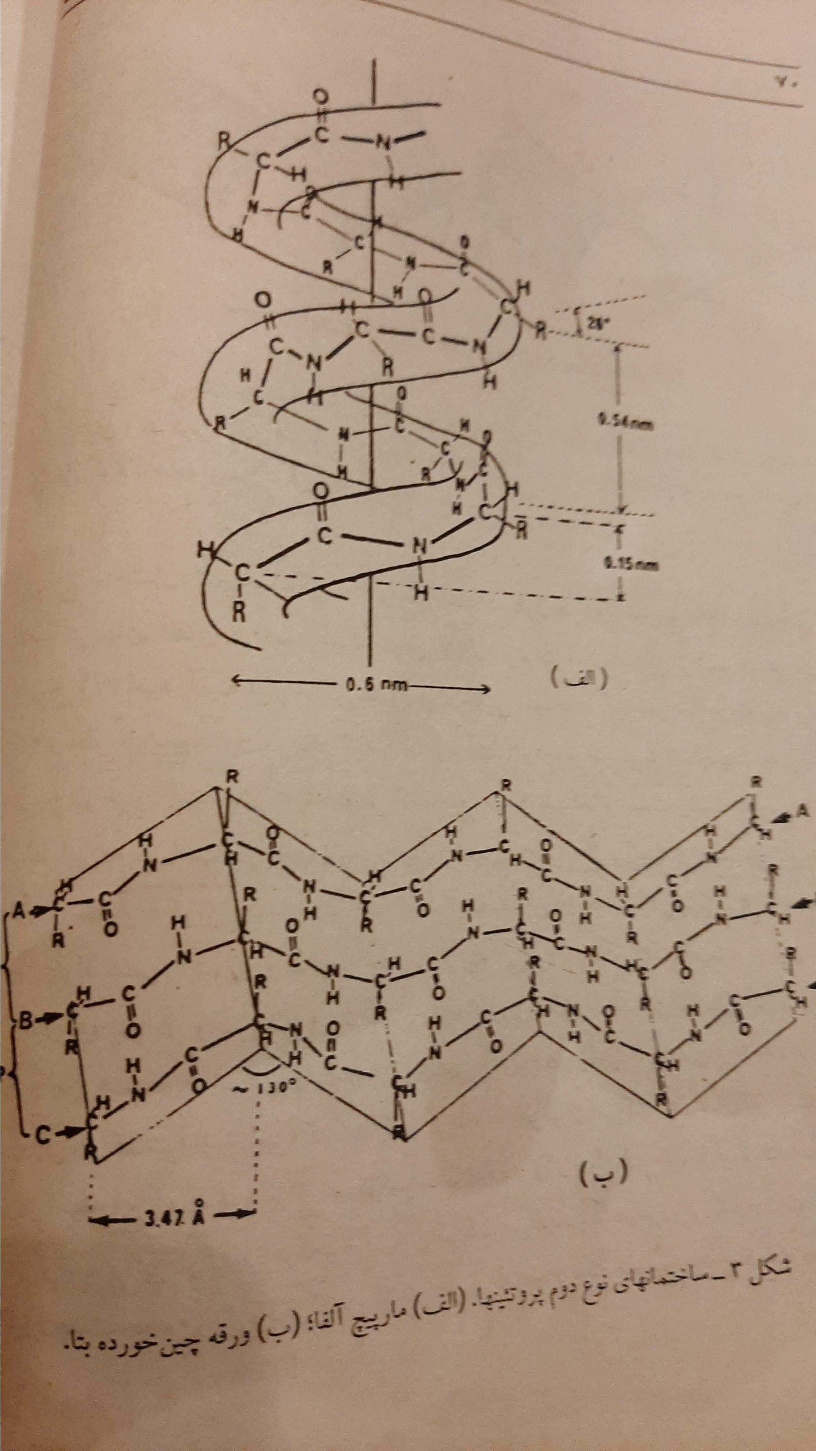

Slide 8
پرسش ها

